Slide 1

Онлайн-календарь
В. А. Морозов
Ю. С. Бюдаев
Группа: 241-321

Slide 2
.
Введение
Объект исследования: системы управления временем и планирования задач с использованием онлайн-календарей.
Предмет исследования: функциональные возможности, эффективность и влияние онлайн-календарей на организацию времени пользователей.
Цель проекта: исследовать функционал онлайн-календарей, определить их влияние на продуктивность и удобство пользователей, а также предложить рекомендации по их оптимальному использованию в повседневной жизни и профессиональной деятельности.

Slide 3
.
Практическая значимость
Практическая значимость данного проекта заключается в разработке рекомендаций и решений, которые помогут пользователям более эффективно управлять своим временем с использованием онлайн-календарей.

Slide 4
.
Основные функции приложения
Создание мероприятий
Редактирование мероприятий
Удаление мероприятий

Slide 5
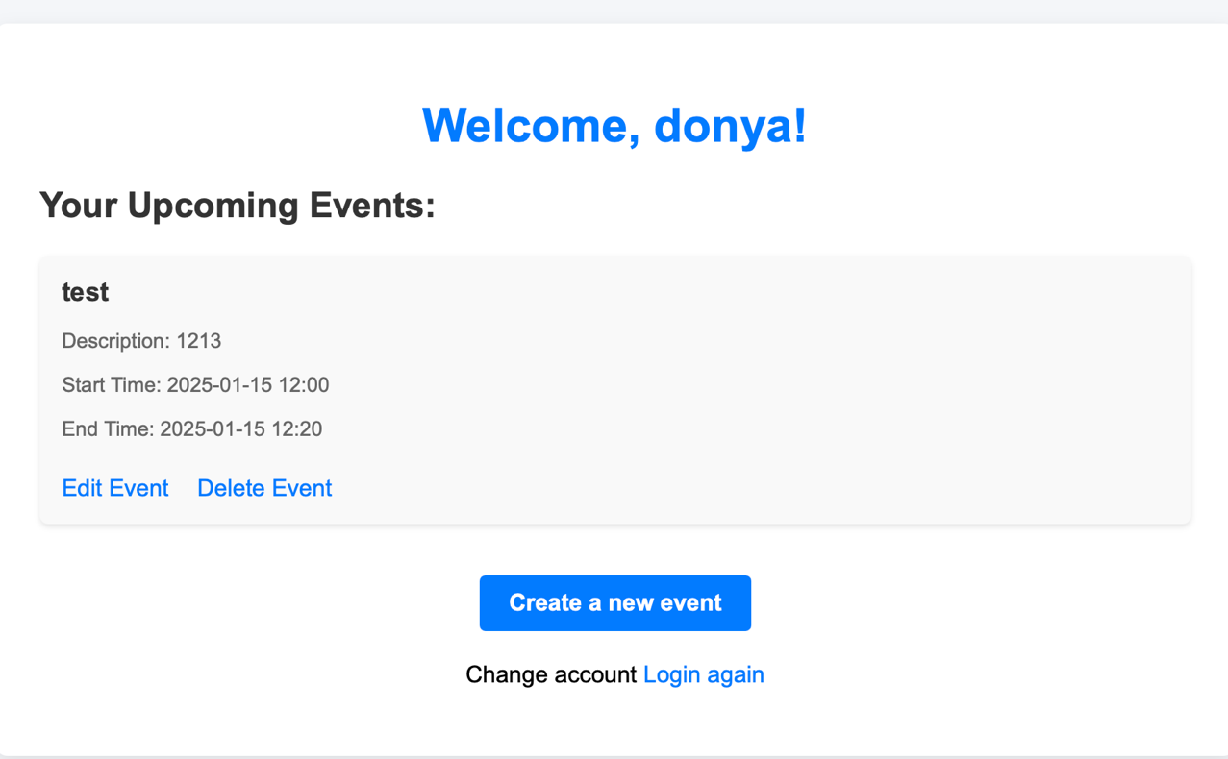
.
Главная страница
На главной странице у нас отображены наши события с датой начала и конца, а также возможность редактирования мероприятия либо его удаление.

Slide 6
.
Технологический стек
Front-end:
HTML
CSS
JavaScript
Back-end
Django
PostgreSQL

Slide 7
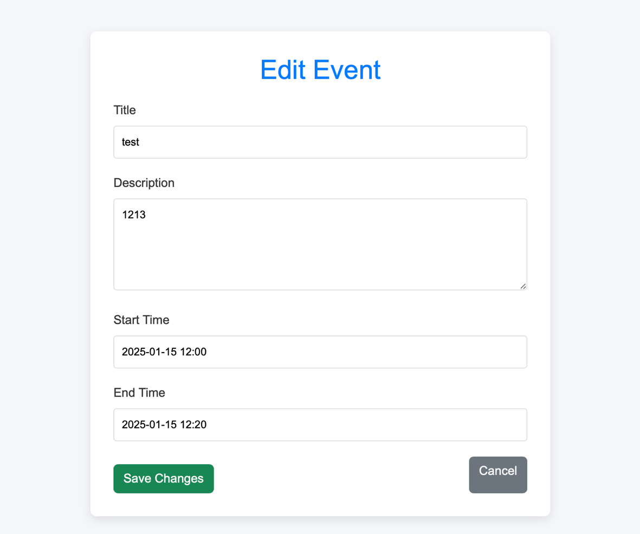
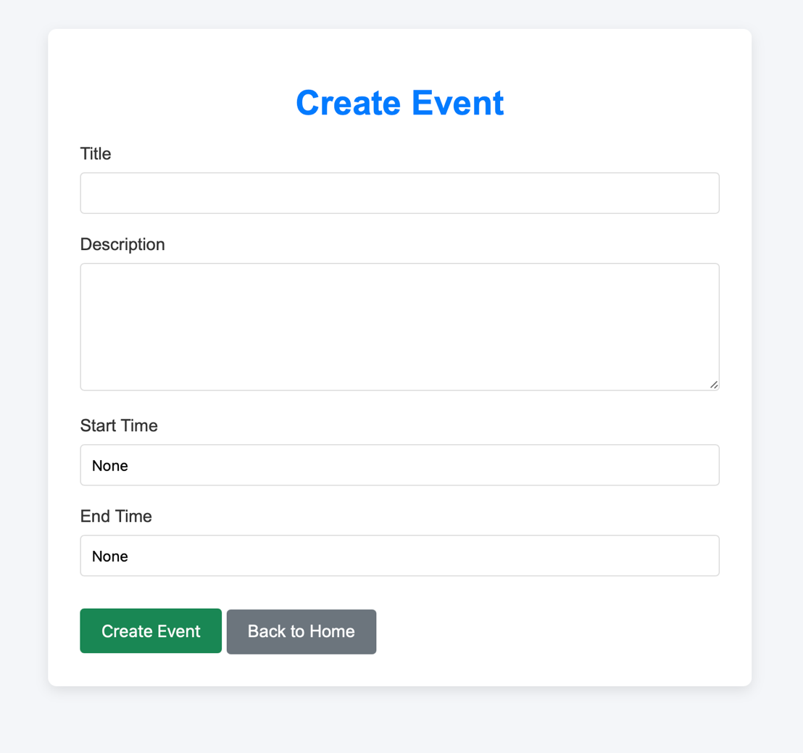
.
Страницы редактирования и создания событий

Slide 8
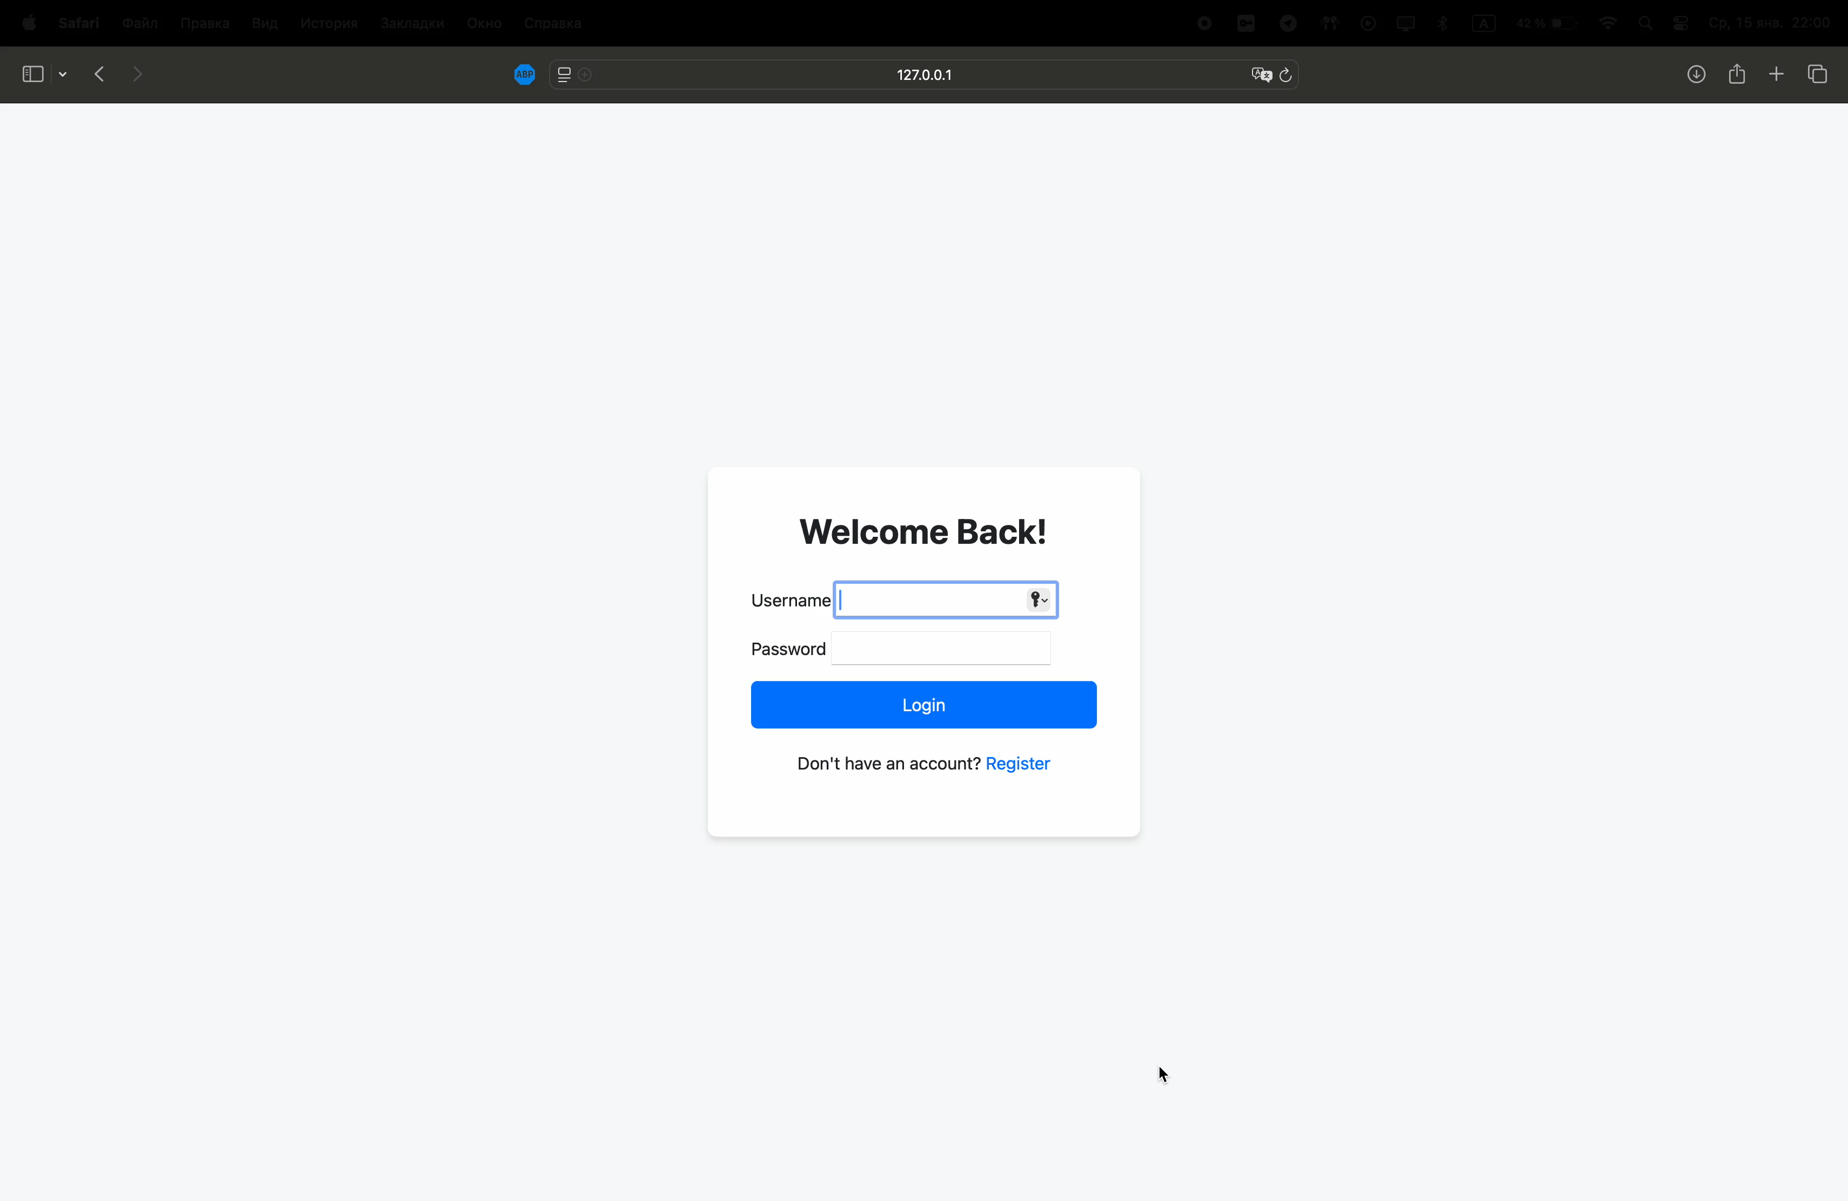
.
Демонстрация работы онлайн-календаря

Slide 9
.
Выводы
Онлайн-календарь представляет
собой функциональный инструмент для индивидуального и коллективного
планирования, предлагая пользователю полную безопасность и возможность
персонализированного управления событиями.

Slide 10


